Slide 1


Linux ch.1
vi编辑器和权限管理
秦悦
2014.11.15

Slide 2
执行命令
打开终端：Ctrl+Alt+T，新终端标签：Ctrl+Shift+T，切换标签：Alt+数字
中断终端的执行：Ctrl+C，关闭终端当前执行的进程：Ctrl+D，补全或提示命令：单击或双击[Tab]
输入：command [-options] [param1 param2…]
可以是系统命令或者可执行文件
区分大小写
表示可有可无，选项和参数由决定
按下执行命令

中文帮助：

Slide 3
vi编辑器
vi的4种模式：命令模式、插入模式、末行模式和可视模式
命令模式默认：对文本的某行或某词进行处理，通常是简单的短命令所有模式的切换都要先回到命令模式
插入模式：输入一些字符
末行模式：通常是比较长的命令查找替换保存……
可视模式：块处理批量行的缩进、注释……
末行符号
退出
命令模式
末行模式
文件名
输入字符，退出
进入，退出
插入模式
可视模式

Slide 4
vi编辑器
命令模式
移动：
数字+G 移动到第n行,G 表示移动到底部
数字方向键移动行或列
或移动到行首
或移动到行尾
删除：
数字删除当前行及后面的行
数字删除当前词及后面的个词
数字删除当前光标及后面的个字符
数字删除当前光标之前的个字符
撤销和取消撤销：
表示撤销，表示取消撤销
复制粘贴：
数字复制当前行及以下的行
数字在当前光标的下一行开始粘贴缓冲区的内容或的内容
数字在当前光标的前面行粘贴缓冲区的内容或的内容

Slide 5
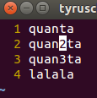
vi编辑器
命令模式插入模式
图为命令模式，光标在的位置上，通过以下的命令符可以进入插入模式，不过稍有不同，表示插入位置
大写行首插入
光标前面插入
行尾插入
光标后面插入
在光标上新建一行原来行挤到第行
在光标下新建一行
替换插入
删除当前行并插入原来行删除了
删除当前光标并插入

Slide 6
vi编辑器
命令模式末行模式
查找：
关键字表示当前光标向下查找
关键字表示当前光标向上查找
然后通过或来访问下一个，表示正向查找，表示反向查找
替换：

表示从到最后一行查找并替换，不写则表示当前行替换
表示全局替换，不指定则表示替换每一行第一个匹配到的值
保存：退出：另存为：文件名出现权限问题可能要使用
所有命令模式的命令都可以用末行模式来表示

Slide 7
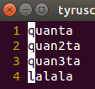
vi编辑器
命令模式可视模式
图为可视模式，通过命令模式输入进入。然后开始选择块，此处选择行列可以多列，成功选取之后可以使用以下命令：
大写块所有的行首插入
缩进
输入了值之后，按下，移动一下鼠标，看到改变后的结果
具体命令：

Slide 8
vi编辑器
练习作业：


Slide 9
权限管理
用户分类：User Group Other
基础权限：
默认权限：用来查询当前用户的默认权限
（计算方法：文件夹用，文件用去减的数字）错误，应该用权限减，如，否则当的时候就会出现问题
所有文件都有权限设置，但对于普通文件和文件夹的权限不尽相同：
尝试文件夹名，查看文件夹这个文件存放的是什么？

Slide 10
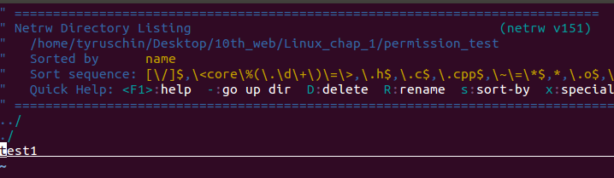
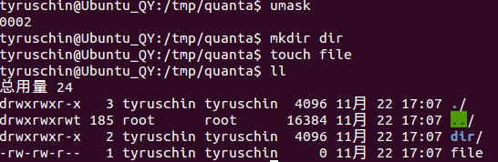
权限管理

Slide 11
权限管理
通过或者可以查看：
权限连接数所有者用户组占用空间修改时间文件名
权限中包括文件类型，的权限
用户可读一个文件必须有权限，执行必须有权限，修改或删除必须有权限；可以完整访问一个文件夹必须有权限，删除文件夹内容或添加文件必须有权限
自行了解连接数代表什么？

Slide 12
权限管理
修改权限：
模式文件文件夹
模式有种，一种是用数字，一种是用符号；慎用，表示文件夹下的所有文件权限改变。
所有者和才可以使用这个命令



例子：






例子：




Slide 13
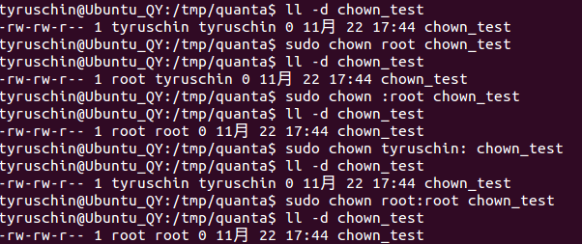
权限管理
修改文件归属：
所有者所属组文件文件夹
所有者和才可以使用这个命令
、修改所有者
、修改所属组
、修改所有者和所属组为同一个用户
、修改所有者和所属组

Slide 14
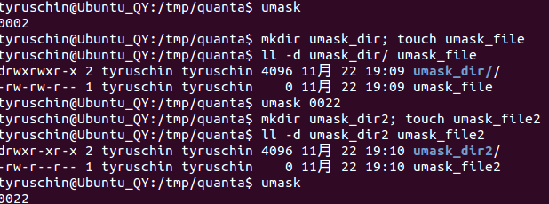
权限管理
默认权限：
模式
不写模式表示查看，写了模式表示临时修改在本终端有效，加上选项可以直接查看具体权限

Slide 15
高级权限管理
特殊权限：
：执行有该权限的命令时，可以临时获得命令所有者权限通常是
：执行有该权限的命令时，可以临时获得该程序用户组的支持
：一个用户创建的文件只有自己或者才有权利删除常见于

Slide 16
高级权限管理
：
、文件必须是二进制文件，不能是
、必须要有权限
、执行者在执行时临时拥有所有者的权限
、针对文件进行设置
针对文件的：
、文件必须是二进制文件，不能是
、必须要有权限
、执行者在执行时临时获得用户组的支持

Slide 17
高级权限管理
针对目录的适用于团队开发：
、用户具有就可以进入目录
、用户在此目录下的有效用户组会变成该目录的用户组
、若用户有权限，当新建文件时，文件用户组为目录用户组
：
、该目录下的文件或目录，仅有和自己才有权利删除可以修改，但不可以删除
、针对目录进行设置

Slide 18
高级权限管理
隐藏权限和权限设置：
由于时间问题没有准备好完整课件，


请暂时参照这里，自己学习

Slide 19
权限管理
权限管理练习作业：


Slide 20
作业
1、通过任意方式解决PPT中没有解决的问题
、完成上的两个练习作业
作业发送到：qiny@quantacenter.com
问题讨论：微信群 or @TyrusChin

